Slide 1
НИХ 481/2023 „ПРОУЧВАТЕЛЕН МОНИТОРИНГ НА ЗАМЪРСЯВАНЕТО С МИКРОПОЛИМЕРИ ПО БРЕГОВА ИВИЦА НА ВОДНИ ЕКОСИСТЕМИ.“ първа година
Университет „Проф. д-р Асен Златаров“
Бургас

Slide 2
ЦЕЛ И ЗАДАЧИ
Настоящият проект цели да се направи проучвателен мониторинг за замърсяването с микрополимери по брегова ивица на водни екосистеми.
За реализирането на поставената цел през първата година са решени следните задачи:
Проучване, анализиране и систематизиране на данни в областта на мониторинга на замърсяването с микрополимери
Определяне на Екосистема и точки за мониторинг, които да бъдат достъпни целогодишно
Избор на периодичността на мониторинг на замърсяването с микрополимери .
Извършване на пробонабиране за сезон лято и сезон есен
Пробоподготовка на взетите проби.
Анализ на пробите от мониторинга на сезон лято и сезон есен за съдъжание на микрополимери

Slide 3
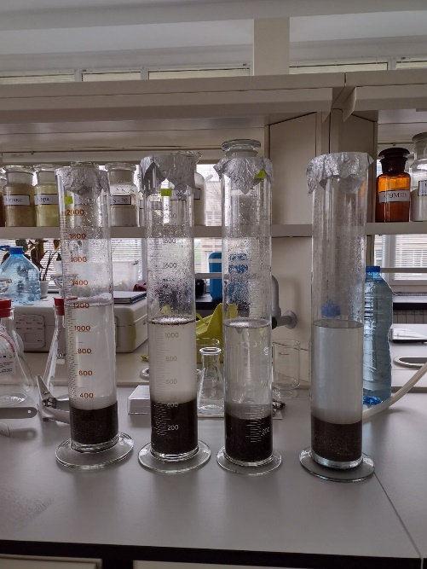
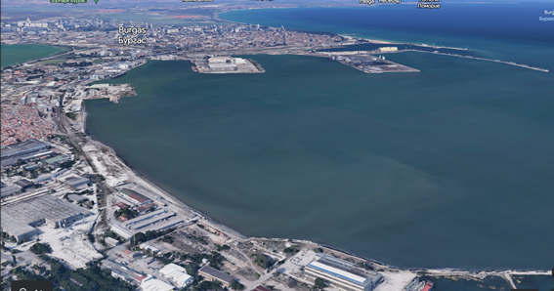
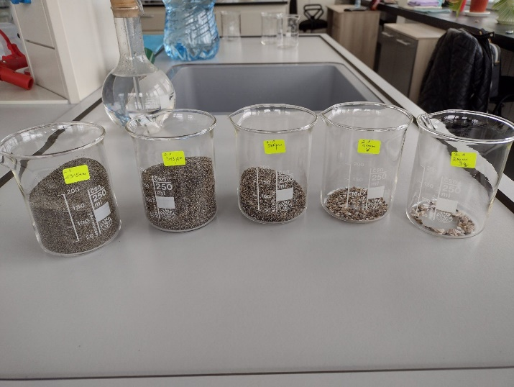
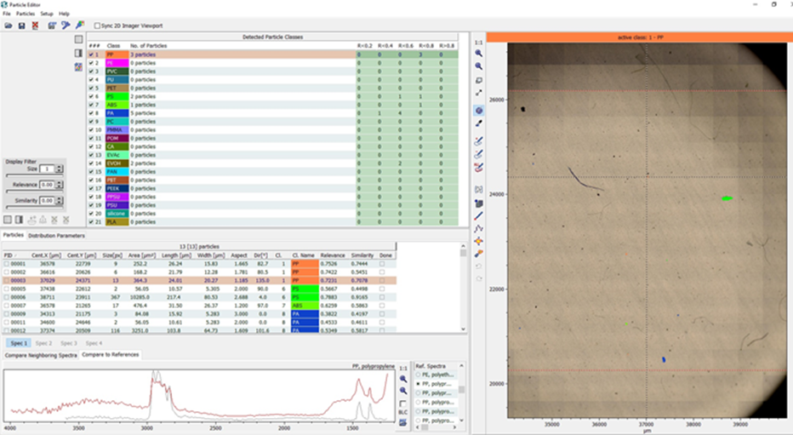
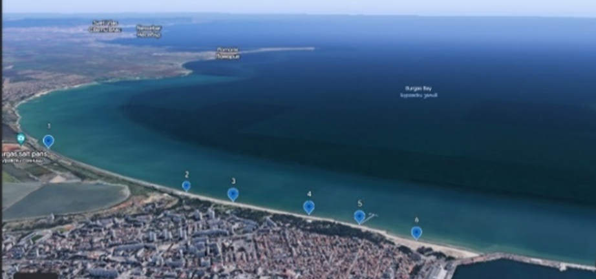
Резултати
Фиг. 1 Екосистема Бургаски залив
Фиг. 3 Пробоподготовка на взетите проби
Фиг. 2 Местоположение на проучваните точки
Фиг. 4 Анализ на пробите с μ-FT-IR imaging microscope LUMOS II, Bruker

Slide 4
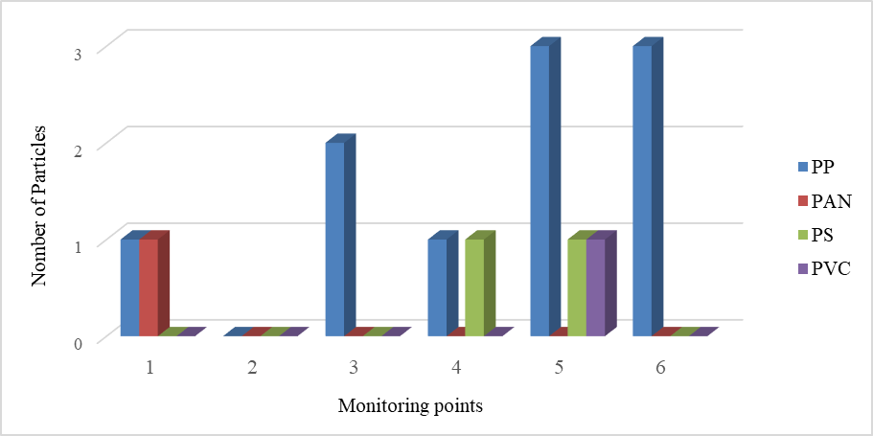
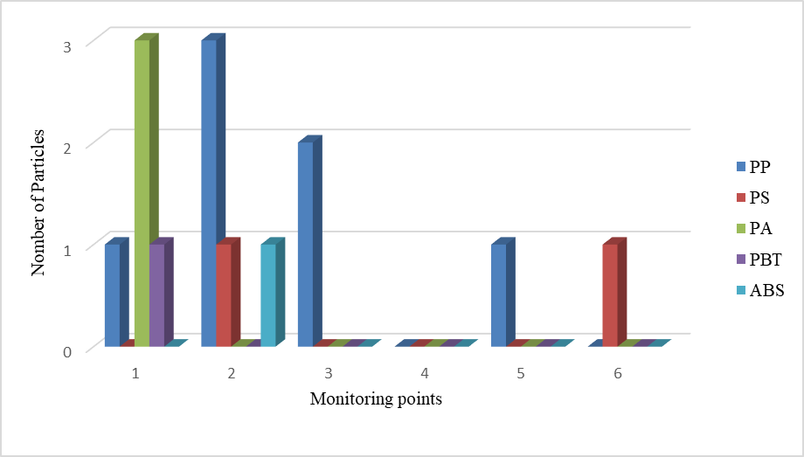
Резултати
Фиг. 6 Брой частици през сезон есен
Фиг. 5 Брой частици през сезон лято

Slide 5
Резултати
 |  | Точки за мониторинг
 |  | 1 | 2 | 3 | 4 | 5 | 6
Сезон | Class ID | Size (µm²)
ЛЯТО | PP | 532,47 | - | 28,02 28,02 | 252,22 | 140,12 56,05 1457,30 | 336,30 756,67 28,02
 | PAN | 3503,13 | - | - | - | - | -
 | PS | - | - | - | 196,17 | 56,05 | -
 | PVC | - | - | - | - | 28,02 | -
ЕСЕН | PP | 224,20 | 252,22 168,15 364,32 | 84,07 112,10 | - | 308,27 | -
 | PS | - | 56,05 | - | - | - | 476,42
 | PA | 84,07 224,20 28,02 | - | - | - | - | -
 | PBT | 56,05 | - | - | - | - | -
 | ABS | - | 476,42 | - | - | - | -

Slide 6
НАУЧЕН КОЛЕКТИВ И НАУЧНИ ПУБЛИКАЦИИ
длъжност, н.с., име, презиме, фамилия | Основна месторабота
1. Ръководител: Гл.ас. д-р Емилия Дечева Иванова | Катедра:“ЕООС“ и „ТММ“
2. Проф. д-р Севдалина Христова Турманова | Катедра „ТММ“
3. Доц.д-р Даниела Тонева | ТУ Варна, ФМНЕ, катедра„ЕООС“
4. Доц. д-р Никола Стоянов Тодоров | Катедра „ЕООС“
5. Гл.ас д-р Димитринка Славова Иванова | Катедра „ЕООС“
6. Елена Моллова | Докторант към катедра“ЕООС“
7. Димитър Тодоров Керемедчиев | ЕООС 1135, 2 курс
8. Йорданка Костадинова Костадинова | ЕООС 1131, 2 курс
9. Станислава Боянова Станева | ЕООС 1134, 2 курс
Списък на научни публикации, публикувани в издания с импакт фактор Web of Science или с импакт ранг SCOPUS:
Elena Mollova, Emilya Ivanova, Sevdalina Turmanova, Aleksandar Dimitrov, Microplastics – Ecosystem pollutants (Review), Journal of the Serbian Chemical Society, Accepted Oct. 20023, DOI: https://doi.org/10.2298/JSC230516073M

Slide 7
ФИНАНСОВ ОТЧЕТ
Университет "Проф.д-р Асен Златаров" Научно-изследователска и художествено творческа дейност Финансов отчет за първа година на договор НИХ - 481/2023
 | Проучвателен мониторинг на замърсяването с микрополимери по брегова ивица на водни екосистеми
 | Получени средства: 6000,00 лв Изразходени средства: 5556,50 лв Ръководител: гл.ас. д-р Eмилия Иванова Срок на проекта: 2 години
№ по ред |  | Сума
1. Към перо "Дълготрайни материални активи" (над праг за същественост):
1.1 | Преносим комбиниран уред | 2646,30
Общо : |  | 2646,30
2. Към перо "Други материали и активи" :
1.1 | Азот | 764,40
1.2 | Филтри | 1304,40
1.3 | Термометри | 176,40
Общо : |  | 2245,20
3. Към перо "Програмни продукти и литература":
 |  | 0,00
Общо : |  | 0,00
4. Към перо "Външни услуги":
4.1 |  | 0,00
Общо : |  | 0,00
5. Към перо "Такси правоучастия"
5.1 |  | 0,00
Общо: |  | 0,00
6. Към перо "Командировки":
6.1 |  | 0,00
Общо : |  | 0,00
7. Към перо "Заплащане на възнаграждения":
7.1 | Заплащане на членовете на екипа | 0,00
Общо : |  | 0,00
8. Към перо "Рецензенти":
8.1 | Заплащане на рецензенти по отчета | 65,00
Общо : |  | 65,00
9. Към перо "Административно/финансово-счетоводно обслужване":
9.1 | 10% от стойността на договора | 600,00
Общо : |  | 600,00
Общо извършени разходи по проекта: |  | 5556,50

Slide 8
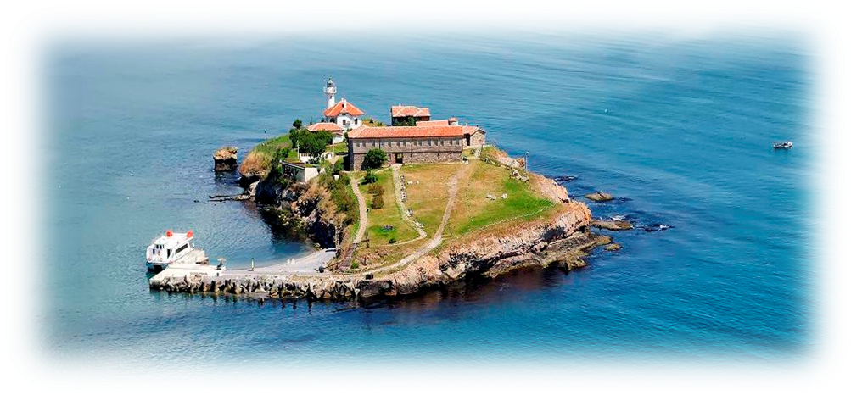
Благодаря за вниманието!

